Slide 1


Číslo projektu | CZ.1.07/1.4.00/21.1405
Název sady materiálů | Informatika 7. - 8. ročník ( volitelný předmět )
Název materiálu | VY_32_INOVACE_03_Word - rovnice
Autor | Hartmannová Hana

Slide 2
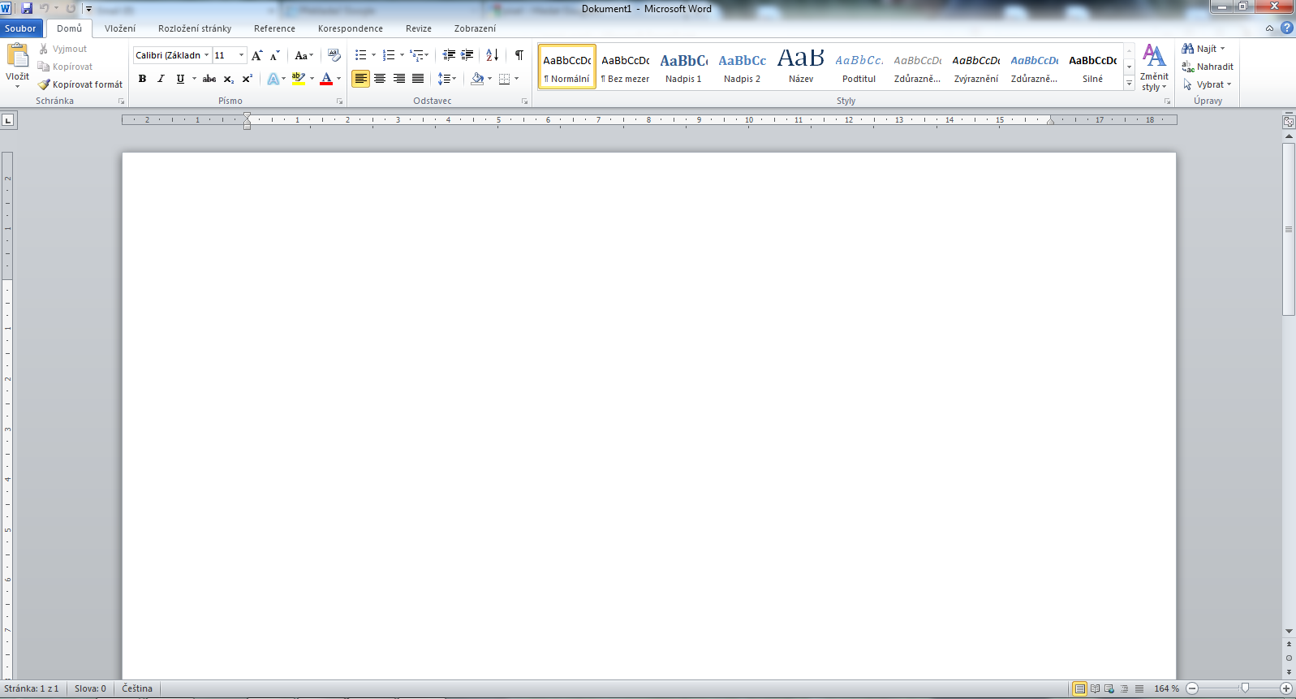
MS Word
– rovnice
Autor:
Mgr. Hana Hartmannová

Slide 3
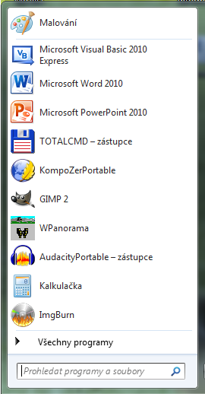
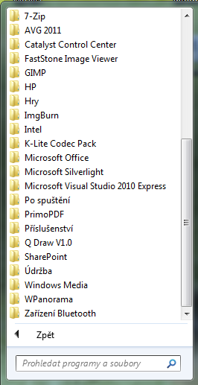
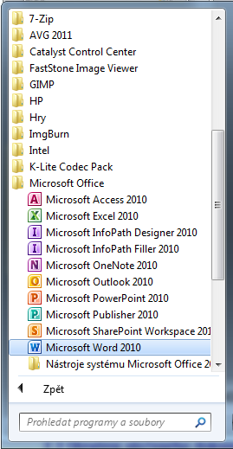
Otevření programu Word
Klikáme myší postupně na:
Start na Hlavním panelu
Všechny programy
Microsoft Office
Microsoft Word 2010

Slide 4
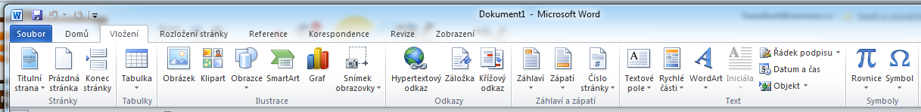
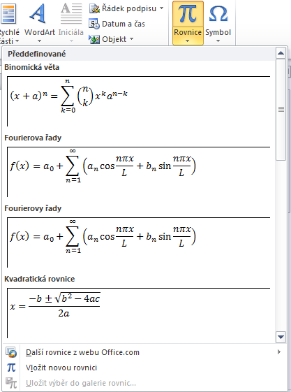

Rovnice
možnost výběru předdefinovaných rovnic
sestavení vlastní rovnice

Slide 5
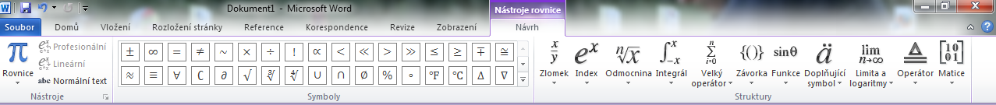
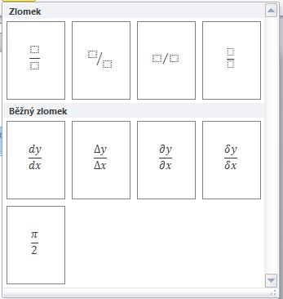
matematické symboly
možnosti zápisu zlomků
další matematické struktury
Sestavení vlastní rovnice

Slide 6
Rovnici ve Wordu:
kontrola – klikni na možnosti
a) nemůžeme vůbec vytvořit
b) můžeme vložit, ale jen předdefinovanou z nabídky
c) můžeme vytvořit dle vlastní potřeby

Slide 7
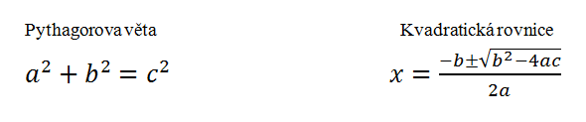
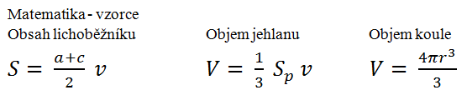
Předloha I.
1) Předdefinované vzorce
2) Vlastní vzorce

Slide 8
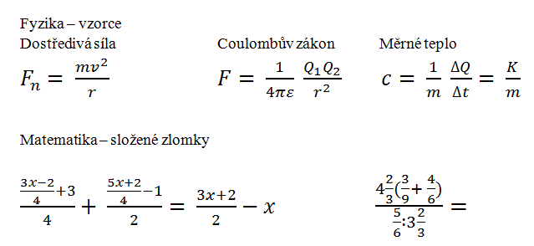
Předloha II.
2) Vlastní vzorce - pokračování

Slide 9
Praktické úkoly
vytvoř soubor podle předlohy
ulož jako rovnice.docx

Slide 10
Zdroje
vlastní zdroje
http://www.e-matematika.cz/zakladni-skoly/rovnice/13-rovnice-se-slozenymi-zlomky.php
http://zsslatinany.webnode.cz/matematika/matematika-7-b/priklady-k-procviceni/

